Slide 1

Automatizált UI tesztelés Seleniummal
A minőségbiztosítás informatikája (GEIAK652M)
Nagy Dániel Zoltán
JJ181J
2021.02.18.

Slide 2
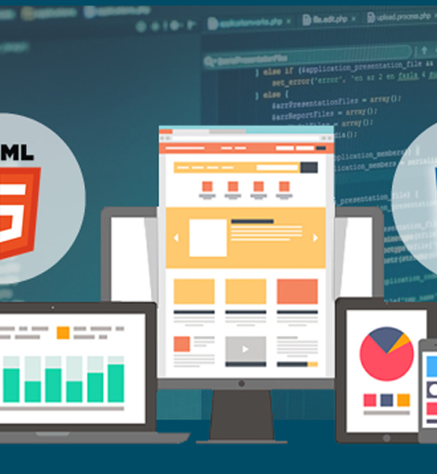

A feladat
Kliensoldali webes alkalmazások automatizált tesztelése
Felhasználói viselkedés emulálása
Különféle eszközök figyelembevétele
A tesztek során valós vagy valóshoz hasonló inputok használata

Slide 3

Black Box tesztelés
Feketedoboz
Input
Output
Egy alkalmazás egészét teszteljük anélkül hogy ismernénk annak belső működését
Specifikáció alapú tesztelés
A tesztesetek a követelményekből adódnak
Helyes és helytelen inputok használata (elvárt viselkedés ellenőrzése)
Teszt-orákulum

Slide 4

Selenium
Keretrendszer webes alkalmazások kliensoldali tesztelésére
OpenSource
Windows, Linux, macOS
Stable release: 3.141.59 (2018 nov)
Selenium 4 (alpha 7): 2020-2021-

Slide 5



2004
Fejlesztés megkezdése
Belső eszköz a ThoughtWorks-nál
Jason Huggins
Paul Hammant

Slide 6


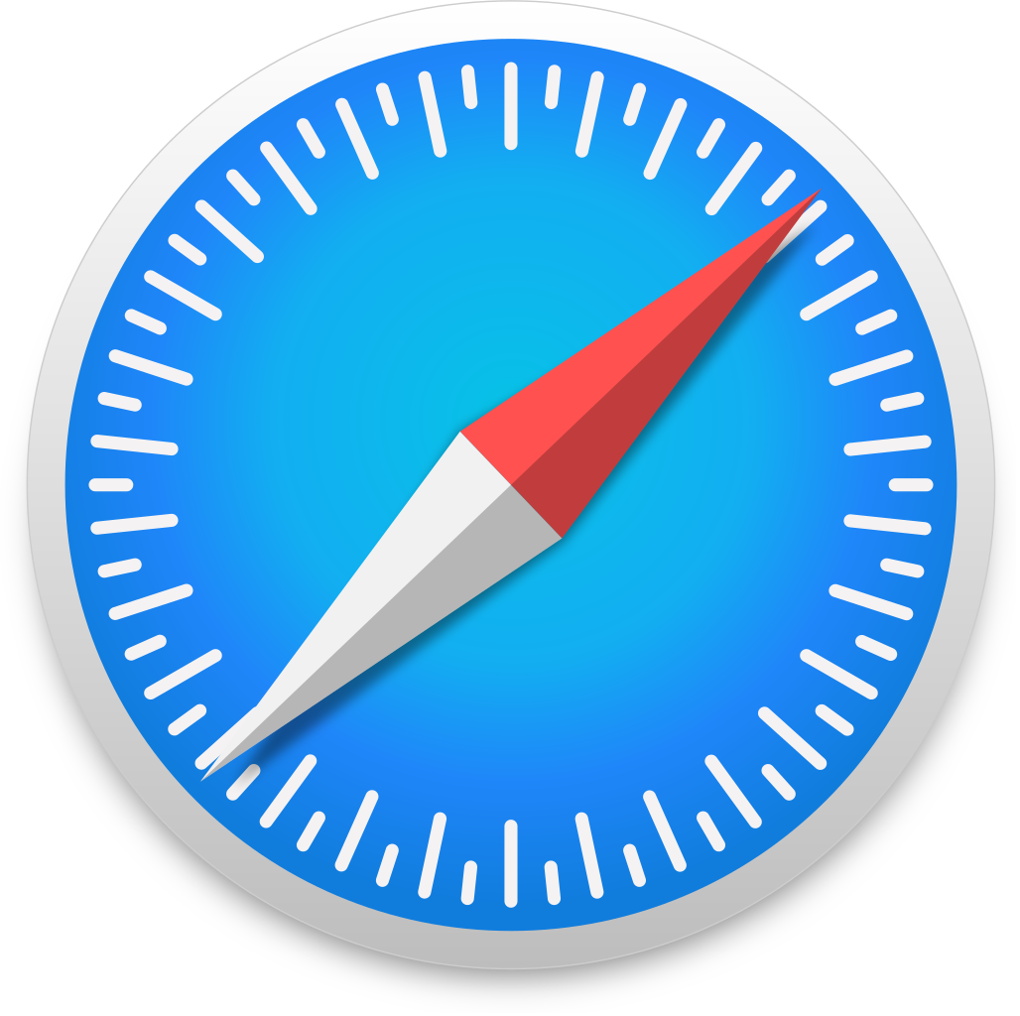

2005
Selenium Remote Control
Selenium Core
Selenium Core
Selenium Core
Remote
Control Server
Java, Ruby,
Python, Perl,
PHP vagy .Net

Slide 7
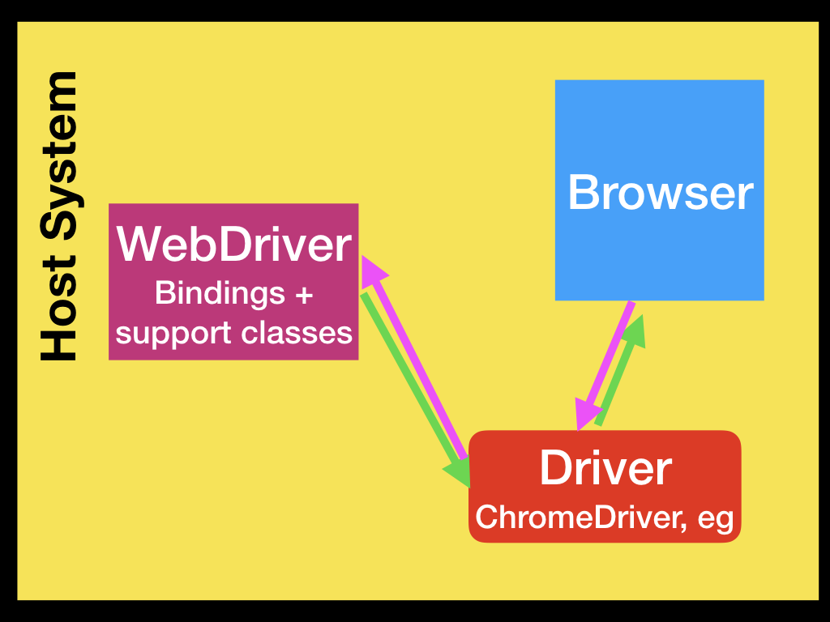

2007-2008
Jason Huggings csatlakozik a Google-hoz
WebDriver első nyilvános verziója

Slide 8
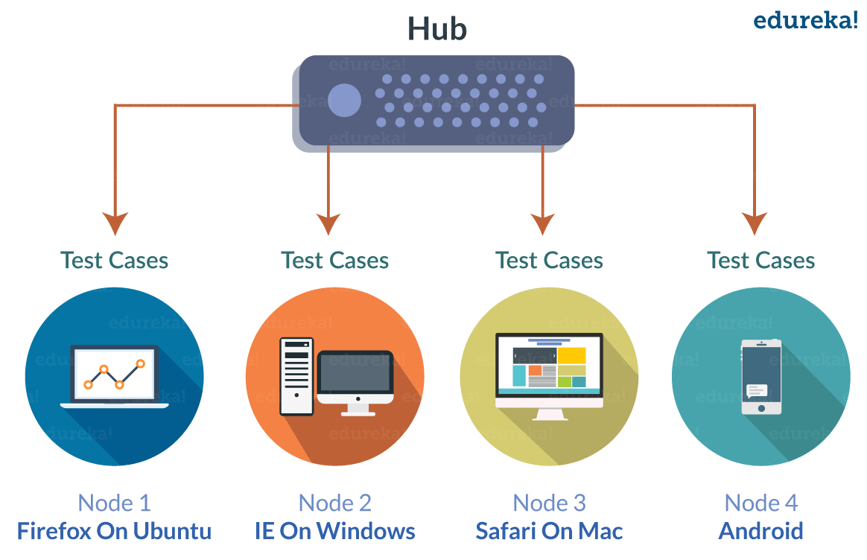
2008-2009
Selenium Grid és Selenium 2

Slide 9
Komponensek
Selenium IDE
Selenium Client API
Selenium Remote Control
Selenium WebDriver
Selenium Grid

Slide 10
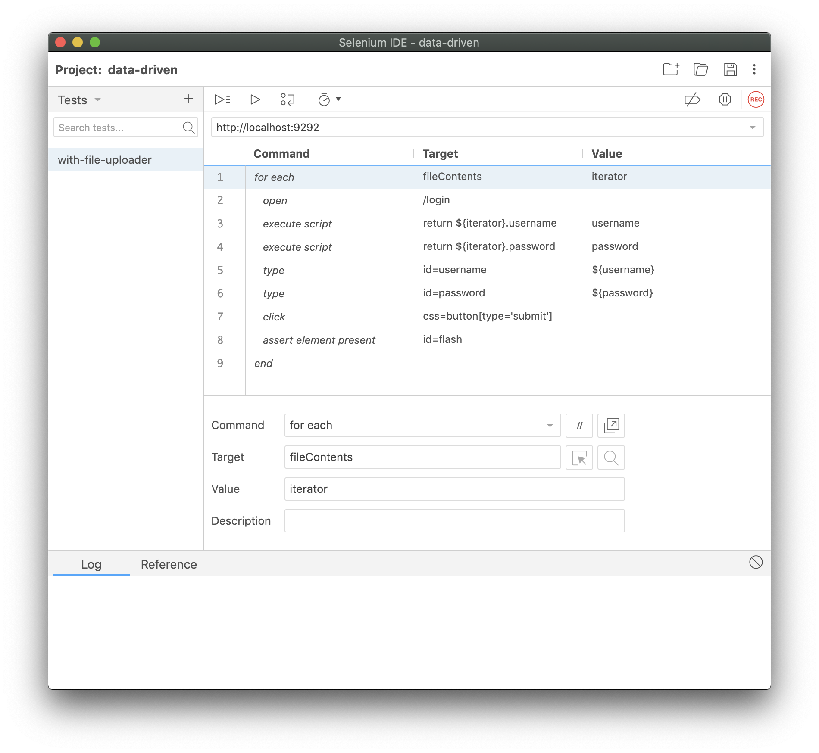
Selenium IDE
Kiegészítő Mozzilához és Chrome-hoz
Régebben: Selenium Recorder
A scripteket Selenese-ben rögzíti
Selenese = Selenium parancsok halmaza

Slide 11






Selenium client API
Lehetőség nyújt Selenese-n kívül más nyelvekkel is teszteket írni
Pl.: Java, C#, Ruby, JavaScript, R és Python
Selenium 2-óta új client API, aminek a Webdriver a fő komponense

Slide 12
Selenium Remote Control
Java-ban írt szerver
Lehetővé teszi, hogy bármely nyelvben írjunk teszteket
Támogatja a Selenium könnyebb integrálását a már meglévő tesztkörnyezetek közé
A Selenium 2 megjelenésével (2009) hivatalosan is elavulttá vált…
Helyette: Selenium WebDriver

Slide 13

Selenium WebDriver
Az Remote Control utóda (Selenium 2 óta)
Parancsokat fogad (Selenese-ben, vagy a Client API-n) és elküldi a böngésző-specifikus böngésző drivernek
A driver irányítja a böngésző példányt és adatokat fogad attól
Firefox, Google Chrome, Internet Explorer, Opera, Safari, Microsoft Edge
headless browser HtmlUnit
Nem kell külön szervert futtatni a működéshez (Mint a SE1-nél)

Slide 14
Selenium Grid
Szerver, amely segítségével kölünböző eszközökön különböző OS-ekkel, különböző böngészőkben futtathatjuk a teszteket
WebDriver node-ok biztosítják a hozzáférést egy-egy eszköz böngészőjéhez
Párhuzamos futás!

Slide 15

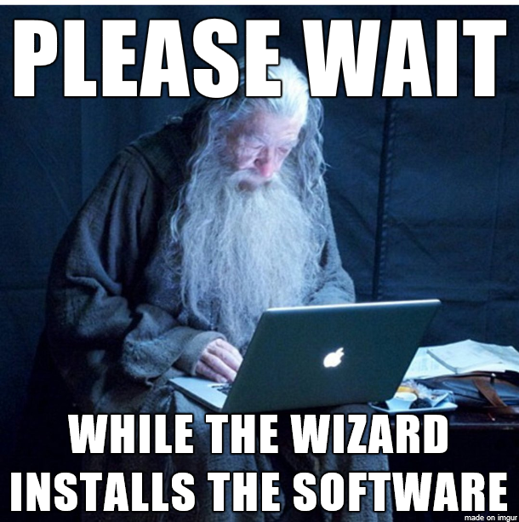

Telepítés
Node.js (NPM is a része)
Windows:
https://nodejs.org/en/
Ubuntu:
curl -fsSL https://deb.nodesource.com/setup_lts.x | sudo -E bash -
sudo apt-get install -y nodejs
Debian (root jogosultsággal):
curl -fsSL https://deb.nodesource.com/setup_lts.x | bash -
apt-get install -y nodejs
https://github.com/nodesource/distributions/blob/master/README.md
Google Chrome
Windows:
https://www.google.com/chrome/
Linux:
sudo apt-get install chromium-browser

Slide 16

A szükséges csomagok telepítése
npm install selenium-webdriver
npm install chromedriver
Ha régebbi Chrome-unk van (pl.: 87-es):
CHROMEDRIVER_VERSION=LATEST_87 npm install chromedriver

Slide 17
const { Builder } = require('selenium-webdriver');
require('chromedriver');
let driver = new Builder()
.forBrowser('chrome')
.build();
(async function(){
try {
await testCase(driver);
console.log("Successful test!")
}
catch (e) {
console.log("Failed test! The error was:" + e);
}
finally {
await driver.quit();
}
}());

Slide 18
Navigáció
await driver.get('https://www.iit.uni-miskolc.hu/');
await driver.navigate().back();
.forward();
.refresh();
await driver.getCurrentUrl();
await driver.getTitle();
await driver.close();
await driver.quit();

Slide 19
Elem kiválasztása
await driver.findElement(By.id("id"));
.className("cls"));
.name("name"));
.linkText("link"));
.partialLinkText("partlink"));
.css("p")); //tag name
.xpath(".//div[contains(text(), 'Cancel')]"));
Relatív lokátorok (Selenium 4):
above()
below()
toLeftOf()
toRightOf()
near()

Slide 20
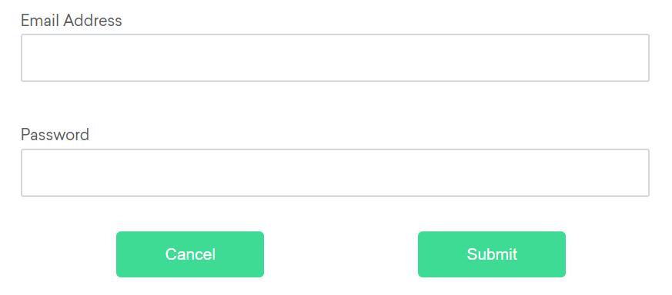
Példa a relatív lokátorokra
let passwordField = await driver.findElement(By.id('password'));
let emailAddressField = await driver.findElements(withTagName('input')
.above(passwordField));
let cancelButton = await driver.findElement(By.id('cancel'));
let submitButton = await driver.findElements(withTagName('button')
.toRightOf(cancelButton));

Slide 21
Implicit várakozás
- Várakozás egy előre meghatározott ideig
(async function(){
// Apply timeout for 10 seconds
await driver.manage().setTimeouts( { implicit: 10000 } );
// Navigate to url
await driver.get('http://somedomain/url_that_delays_loading');
let webElement = await driver.findElement(By.id("myDynamicElement"));
}());
Vagy:
await driver.sleep(10000);

Slide 22
Explicit Várakozás
Várakozás egy bizonyos esemény bekövetkeztéig, mint pl:
Alert megjelenése
Elem létezése
Elem láthatósága
Cím változása
let element = await driver.wait(until.elementLocated(By.id('asd')), 3000);

Slide 23
Folytonos várakozás példa
(async function example() {
let driver = await new Builder().forBrowser('firefox').build();
await driver.get('http://somedomain/url_that_delays_loading');
// Waiting 30 seconds for an element to be present on the page, checking
// for its presence once every 5 seconds.
let foo = await driver.wait(until.elementLocated(By.id('foo')), 30000,
'Timed out after 30 seconds',
5000);
})();

Slide 24
Alert kezelés példa
await driver.findElement(By.linkText('See an example alert')).click();
// Wait for the alert to be displayed
await driver.wait(until.alertIsPresent());
let alert = await driver.switchTo().alert();
let alertText = await alert.getText();
await alert.sendKeys("Selenium");
//Press the OK button
await alert.accept();
//Press the Cancel button
await alert.dismiss();

Slide 25
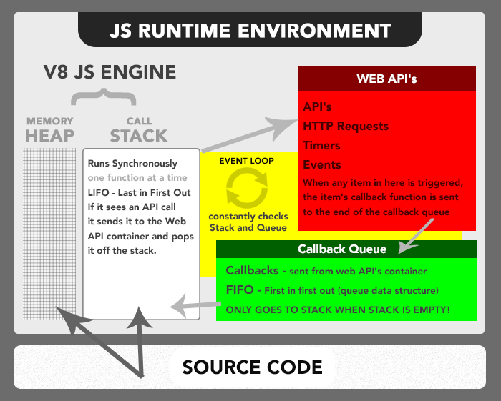
Miért kellenek az await-ek?
A JavaScript kód egyetlen szálon fut
Az összes Selenium metódus Promise-al tér vissza
Aszinkron működés
(ECMAScript 2015-től)

Slide 26
Példa egy Selenium script-re, amiben az await-ek helyett .then() van
const {Builder, By} = require('selenium-webdriver');
require('chromedriver');
let driverPromise = new Builder()
.forBrowser('chrome')
.build();
let driver;
driverPromise.then(d => driver = d)
.then(() => driver.get('https://www.foreca.hu'))
.then(() => driver.findElement(By.id('ckieconsent')))
.then( ckieconsent => ckieconsent.
findElement(By
.xpath(".//div[contains(text(), 'Beleegyezem')]")))
.then( acceptBtn => acceptBtn.click())
.then(() => driver.quit());

Slide 27


Slide 28





Hasonló szoftverek

Slide 29
Köszönöm szépen a figyelmet!

